Slide 1
זה משתלם לכולם?
"בוא לא נעשה זאת בדרך שלך או בדרך שלי, נעשה זאת בדרך הטובה ביותר" (גרג אנדרסון)

Slide 2
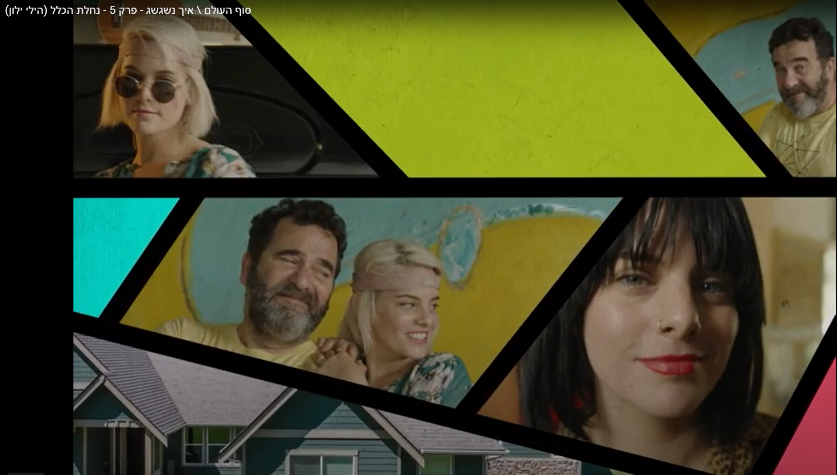
נחלת הכלל
נחלת הכלל - מרכז השל לקיימות
בזמן הצפייה בסרטון, רשמו לעצמכם:
איזה בעלי עניין בנושאי סביבה מוזכרים בסרטון?
* בעלי עניין הם אנשים או גופים שמשפעים על המצב או מושפעים ממנו.

Slide 3
נחלת הכלל
מהי משמעות המונח "נחלת הכלל" שהוזכר בסרטון?

Slide 4
נחלת הכלל
נחלת הכלל מתייחס למשאבים שכל האוכלוסיה יכולה לגשת אליהם ולהשתמש בהם. למשל: אוויר, שמש, מים.
הם יכולים להיחשב בבעלות של כלל האוכלוסיה או כאלו שאינם בבעלות של אף אחד.
זה של כולם ושל אף אחד

Slide 5
בעלי עניין בנושאי סביבה
מיהם בעלי העניין בנושאי סביבה שהוזכרו בסרטון?
מהם האינטרסים של כל בעל עניין?

Slide 6
בעלי עניין בנושאי סביבה
הציבור - כולנו
עסקים ותאגידים
רשויות – מקומיות, משרדי ממשלה, ארגונים בינלאומיים
עמותות לשמירה על הסביבה
מיזמים סביבתיים
Notes:
<a href='https://www.freepik.com/photos/people'>People photo created by freepik - www.freepik.com</a>

Slide 7
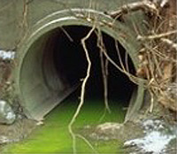
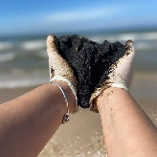
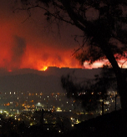
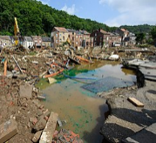
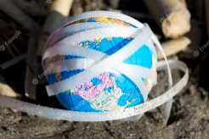
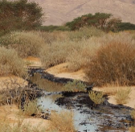
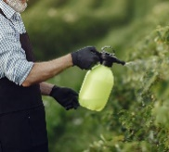
בעיות סביבתיות – את מי זה מעניין?
עבודה בקבוצות:
כל קבוצה תעסוק בבעיה סביבתית שונה.
כל תלמיד ירשום בדף הפעילות בעל עניין הקשור לבעיה הסביבתית.
התלמיד יגיד לקבוצה מה לדעתו האינטרסים של בעל העניין הזה.

Slide 8
בעיות סביבתיות – את מי זה מעניין?
סרקו את קוד ה QR (נציג אחד מכל קבוצה)
הקלידו למרחב ה-Answer Garden את כל בעלי העניין שרשמה הקבוצה. הקלידו כל בעל עניין כתשובה נפרדת.
מקמו כאן את קוד QR למרחב שהוכן מראש
Notes:
למורה: יש להוסיף בשקופית את קוד ה QR למרחב ה Answer Garden שהוכן מראש (הנחיות בנספח 5 במערך הפעילות)
קרדיט לתמונה: <a href='https://www.freepik.com/photos/business'>Business photo created by jannoon028 - www.freepik.com</a>

Slide 9
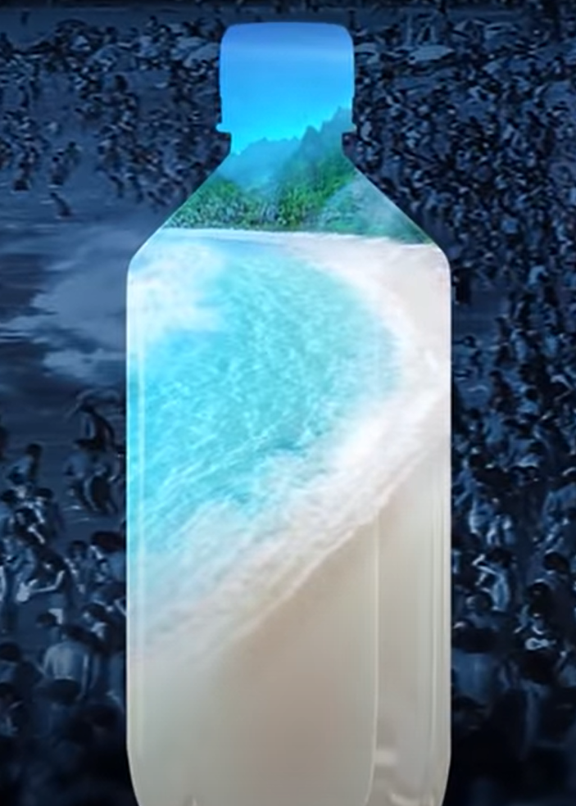
האם זה באמת ירוק?
https://www.youtube.com/watch?v=mP-Pb4L_hBc
צפו בפרסומת למים מינרליים.

Slide 10
האם זה באמת ירוק?
איזה מסר מנסה הפרסומת להעביר?
מה הבעיה במסר הזה?

Slide 11
האם זה באמת ירוק?
"טיוח ירוק" - greenwashing :
הצגת עסק או מוצר כמתחשב בסביבה, למרות שהוא אינו כזה או עושה זאת בצורה חלקית בלבד.
נעשה כדי לתת לצרכנים תחושה שהמוצר שהם רוכשים תורם לאיכות הסביבה.

Slide 12
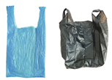
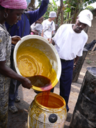
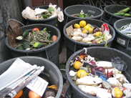
מחפשים פתרונות – עבודה בקבוצות
שקיות נשיאה מפלסטיק דק
שלב א' – הצעת פתרונות
כל קבוצה תעסוק בסיפור מקרה אחד.
כל תלמיד בקבוצה יקרא את המידע וירשום לעצמו פתרון לבעיה הסביבתית.
כל תלמיד יציג את הפתרון שלו לקבוצה.
הקבוצה תדון ותחליט על פתרון קבוצתי.
(10 דקות)
שמן דקלים ויערות הגשם
בזבוז מזון

Slide 13
מחפשים פתרונות – עבודה בקבוצות
שלב ב' – השלכות הפתרון הקבוצתי על הסביבה ועל בעלי העניין
כל קבוצה תגזור את פריסת הקובייה המתאימה, תקפל ותדביק.
כל תלמיד בתורו יטיל את הקובייה.
אם מופיע למעלה אחד מבעלי העניין – על התלמיד לציין כיצד הפתרון משפיע על בעל העניין.
אם מופיע למעלה תיאור הבעיה הסביבתית – על התלמיד לציין האם הפתרון פותר אותה בצורה מלאה או חלקית.
(20 דקות)

Slide 14
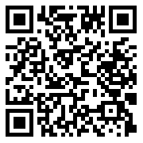
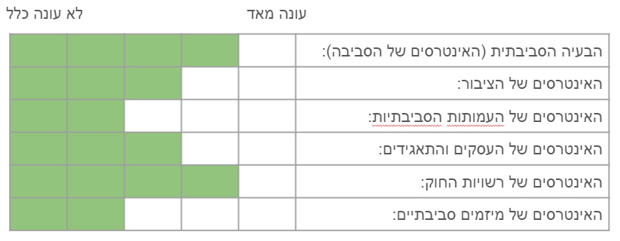
מחפשים פתרונות – עבודה בקבוצות
שלב ג' – מכינים מצגת ומציגים את הפתרון
כל קבוצה תשמור קובץ מתבנית המצגת בקישור
הקבוצה תכין מצגת לפי ההנחיות בתבנית.
בשקופית 3 יש לצבוע משבצות לפי מידת המענה של הפתרון על הבעיה הסביבתית ועל האינטרסים של כל בעל עניין. למשל:
(40 דקות)

Slide 15
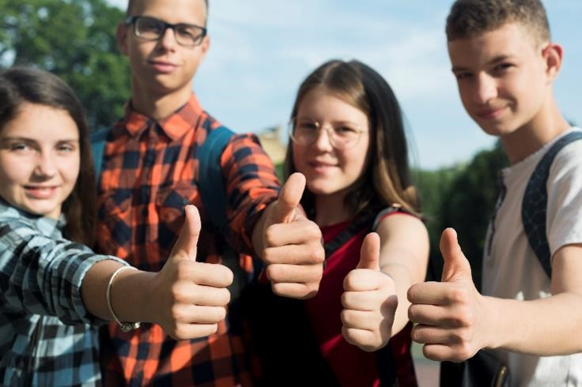
פתרון WIN-WIN
השאיפה היא למצוא פתרון בו כל הצדדים מקבלים רווח מקסימלי והבעיה נפתרת בצורה הטובה ביותר.
Notes:
קרדיט לתמונה:

Slide 16
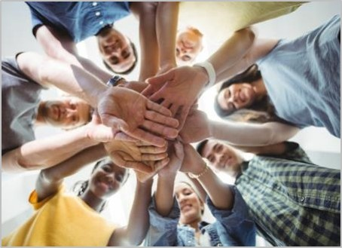
זה משתלם לכולם
האם היו קבוצות שהצליחו למצוא פתרון WIN-WIN לבעיה הסביבתית? (פתרון טוב לבעיה וטוב לאינטרסים של כל בעלי העניין)

Slide 17
זה משתלם לכולם
אחריות סביבתית דורשת מעסקים שינוי שלעיתים כרוך בעלויות ראשוניות גבוהות.
לרוב עסקים שמובילים שינוי לטובת הסביבה, מצליחים לייצר לעצמם רווח כלכלי - גם מחיסכון בעלויות וגם מהשקעות גדולות יותר של הציבור אשר מעדיף עסקים "ירוקים".

Slide 18
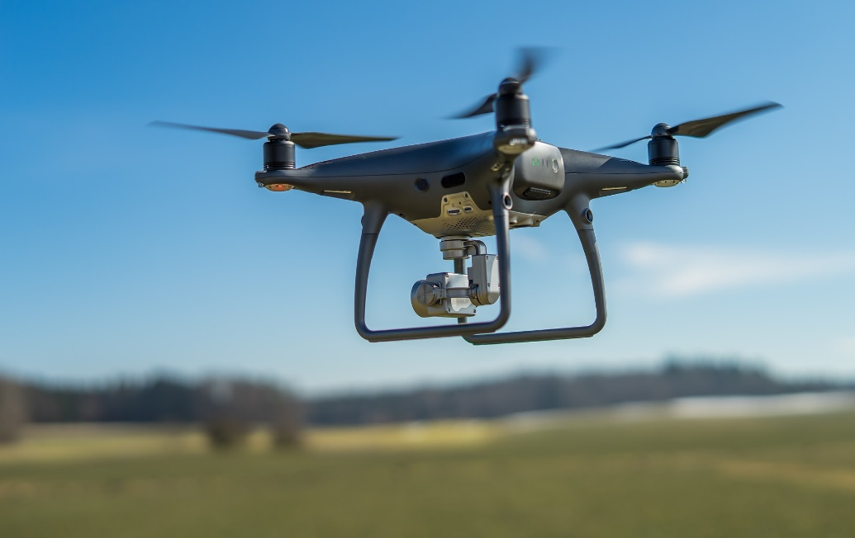
זה משתלם לכולם
דוגמאות לשילוב של אחריות סביבתית ורווח כלכלי:
הקטנת אריזות
הפחת של פליטת גזי חממה
שימוש ברחפנים בחקלאות
Notes:
קרדיט לתמונה: https://pixabay.com/photos/drone-uav-quadrocopter-hobby-sky-3198324/

Slide 19
רפלקציה
רשמו לעצמכם אירוע בו הייתה לכם אי-הסכמה עם אדם אחר. (בחרו אירוע שאתם מוכנים לספר עליו).
בזוגות:
ספרו זה לזה על האירוע וכיצד הוא הסתיים או נפתר.
הציעו זה לזה פתרון נוסף לאותו אירוע.
Notes:
קרדיט לתמונהhttps://pixabay.com/photos/connect-connection-cooperation-316638/

